Slide 1


KOLAY İHRACAT PLATFORMU

Slide 2
90 binin üzerinde ihracatçımız ve ihracat yapmak isteyen girişimcilerimiz için ihtiyaç duyabilecekleri her türlü bilgiyi tek bir platformda sunuyor
Kolay İhracat Platformu’nda
Bakanlık içi kaynaklar, halka açık kaynaklar ve ücretli veri kaynaklarının entegrasyonu ile her zaman güncel veriler
Ücretsiz online danışmanlık
Platformu tabana yayarak ihracatı destekleyen ücretsiz danışmanlık hizmeti

Slide 3

5 Bin+
GTİP* (6) kodunun her biri özelinde
Kolay İhracat Platformu
190+
Ülke için
25
Farklı veri kaynağı entegrasyonu ile
DÜNYADA YAPAY ZEKA İLE PAZAR ÖNERİSİ GERÇEKLEŞTİREN İLK ALGORİTMA
10+
Uluslararası ve yerli veri tabanı üzerinden otomatik çekilen
İHRACATÇININ TÜM İŞLEMLERİ İÇİN TEK ADRES
10 Bin+
Veri alanı arasından en etkili parametrelerin makine öğrenmesi ile seçildiği
OTOMATİK VERİ ENTEGRASYONLARI İLE HER ZAMAN GÜNCEL
TİCARETİ DESTEKLEYEN ÜCRETSİZ DANIŞMANLIK HİZMETİ
Satır üzerinden hesaplamalar yaparak ihracatçılarımızın profili, geçmişi ve tercihleri çerçevesinde özelleştirilmiş hedef pazar önerileri öncelik sırası ile birlikte sunuluyor.
10+ Mil.
*: Uluslararası ticarette kullanılan standart ürün grupları

Slide 4
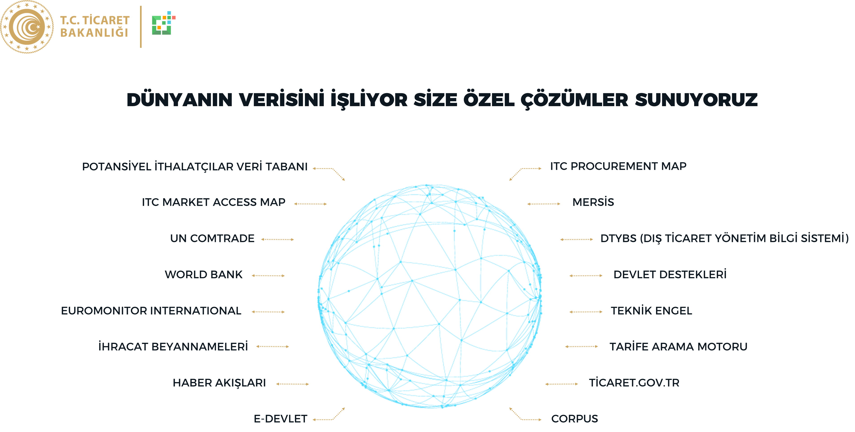

Slide 5
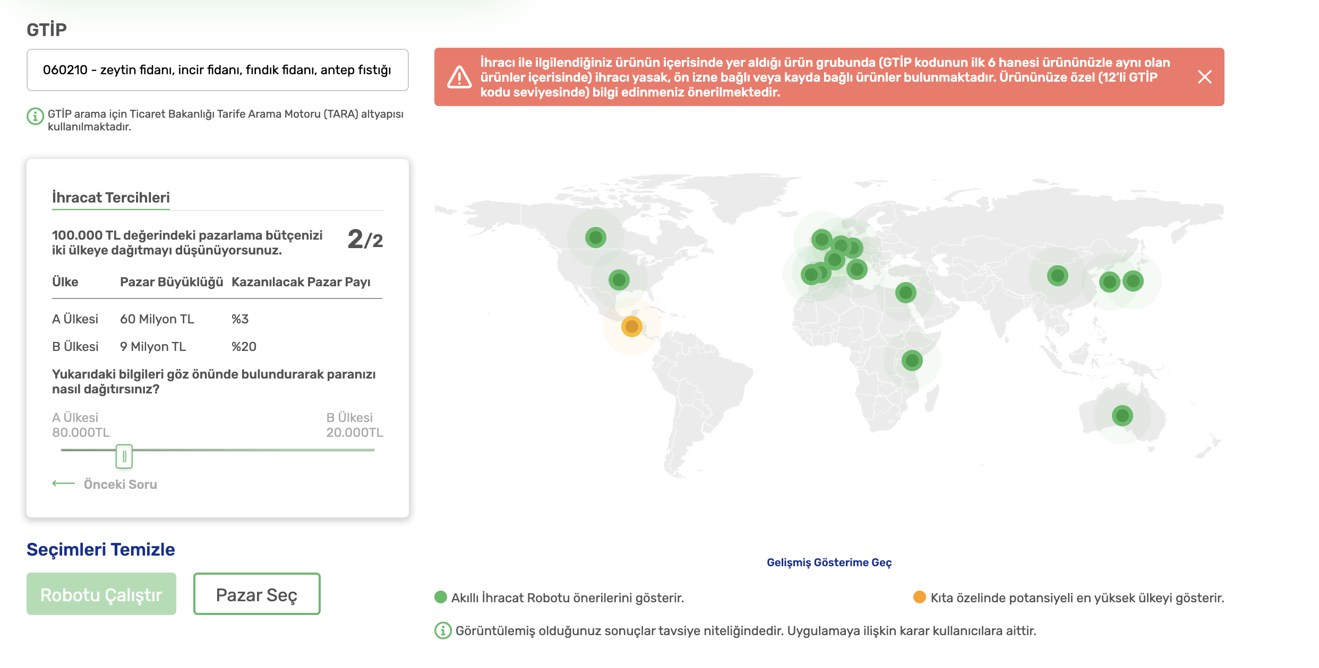
1. Akıllı İhracat Robotu
Akıllı İhracat Robotu ürününüz için en yüksek potansiyele sahip pazarları öneriyor
İhracı yasaklı, ön izne tabi veya kayda bağlı ürünler için uyarı veriyor
Küresel veriler ve Türkiye verileri referans alınarak oluşturulan çekicilik ve potansiyel olmak üzere iki farklı eksende ağırlıklandırma yaparak ürün için en yüksek potansiyele sahip 15 ülkeyi sıralandırararak sunuyor.

Slide 6
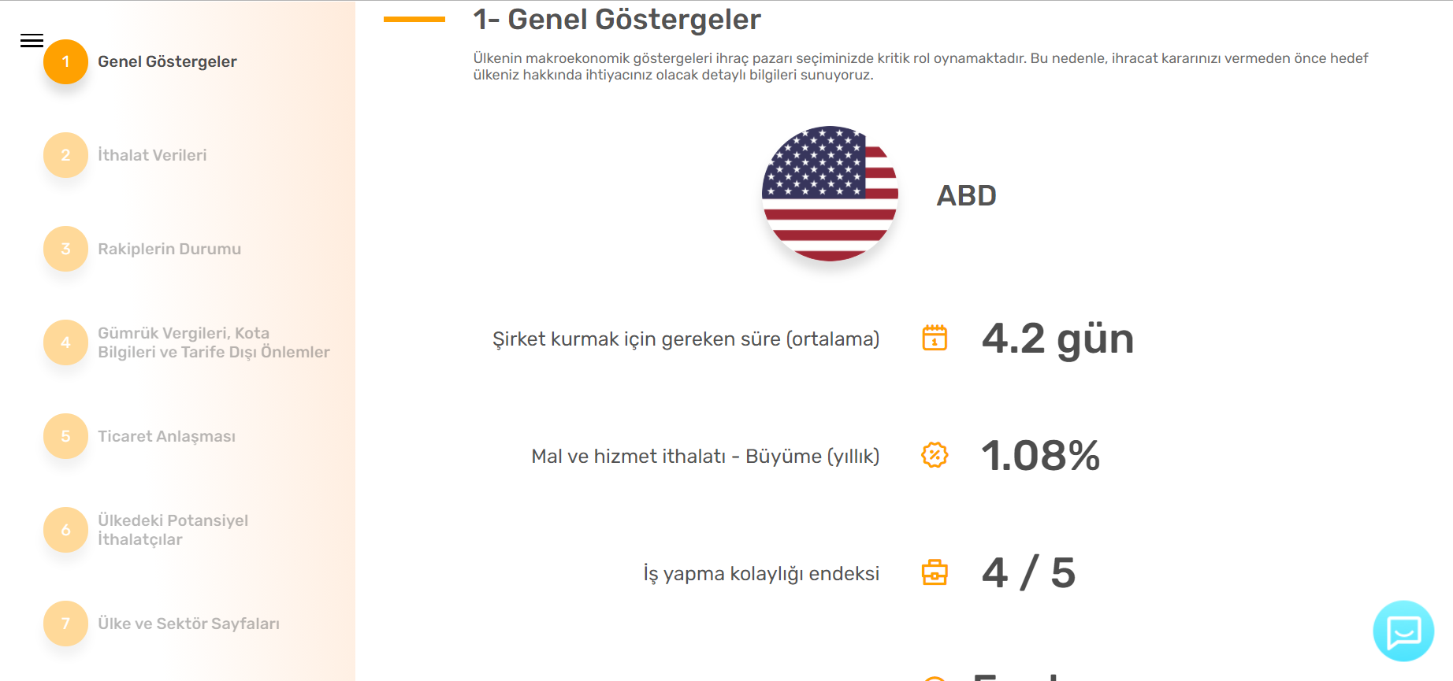
2. Pazara Giriş Haritası
Ülkenin genel sosyoekonomik göstergeleri
Hedef pazarda diğer ülkelerin pazar payları ve büyüklüklerini gösteriyor
Ülkenin ürün için yaptığı alım ve Türkiye’nin payı
Menşe belgesi örneği, saklama ve geçerlilik süreleri, kümülasyon durumunu içeren ikili anlaşmalar
Seçilen GTIP tercihli ve yaygın vergi oranları, tarife dışı önlemler

Slide 7
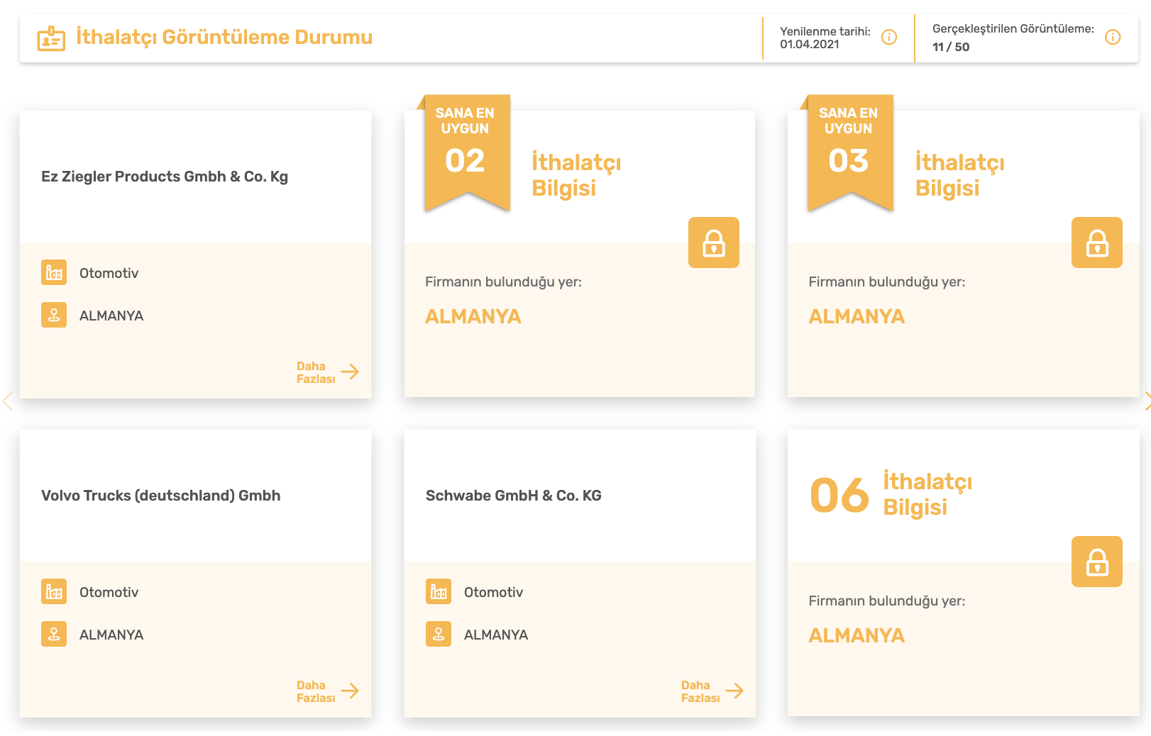
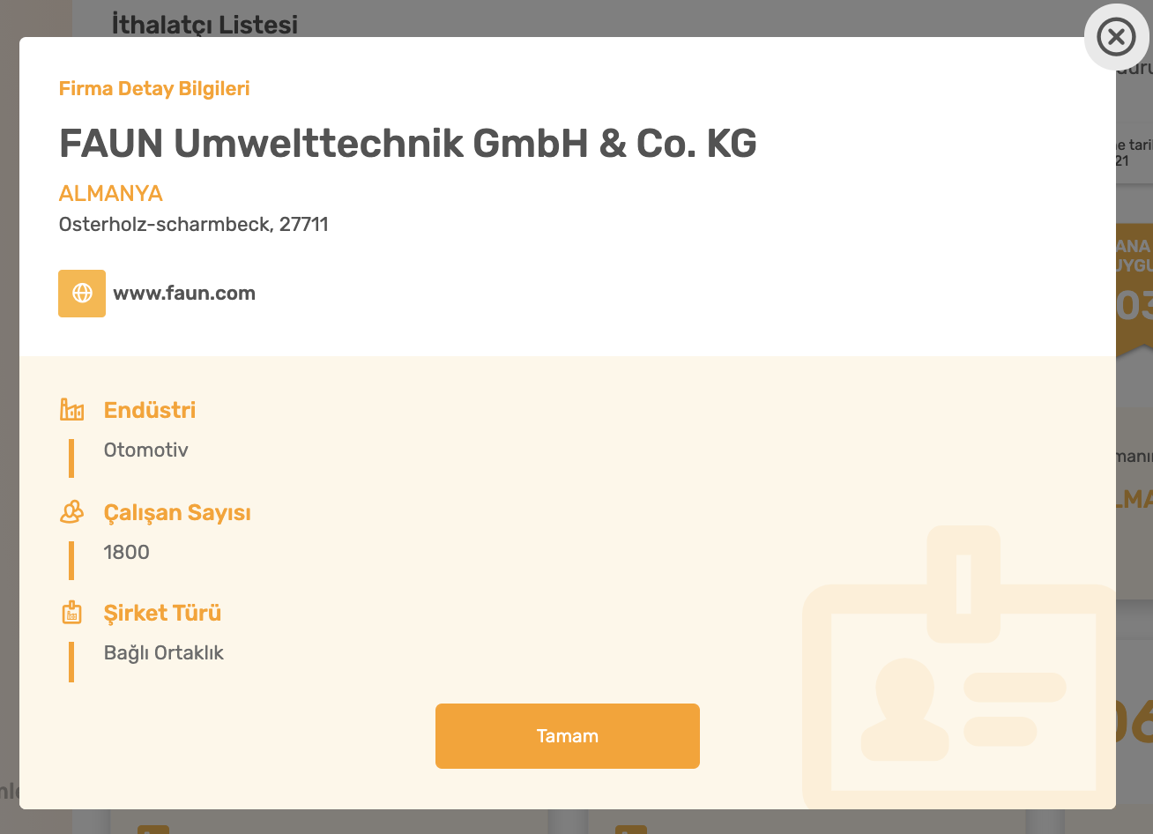
3. Alıcı Bilgileri Modülü
ALICI BİLGİLERİ
Hedef pazarda faaliyet gösteren ve firma profiline uygun olan alıcı bilgileri sunulmaktadır.
FİRMA DETAY BİLGİLERİ
Alıcı firmalara ait iletişim bilgilerini de içeren detay bilgiler sunulmaktadır.

Slide 8
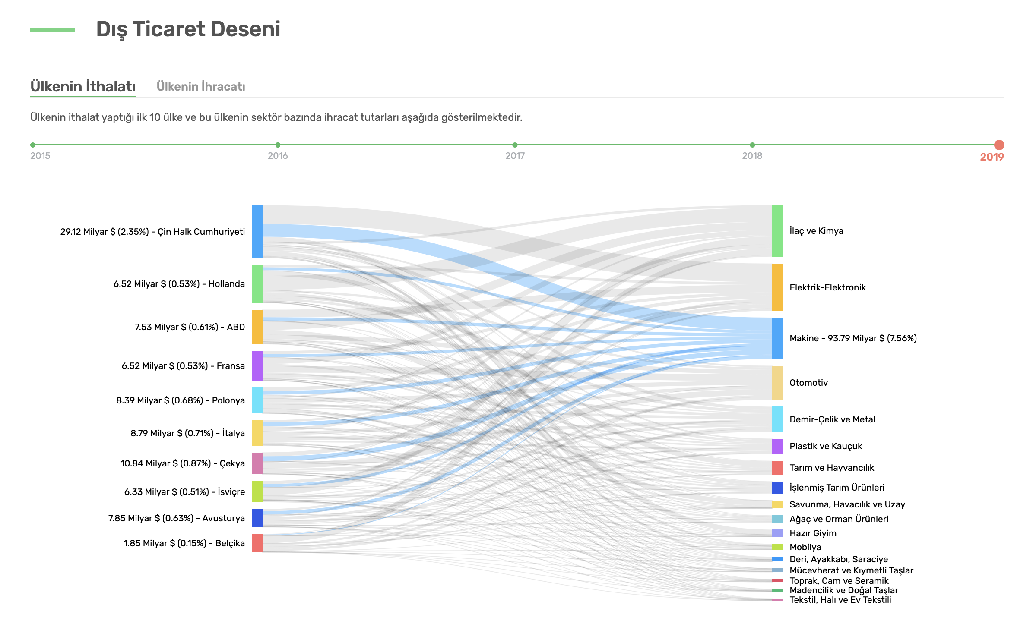
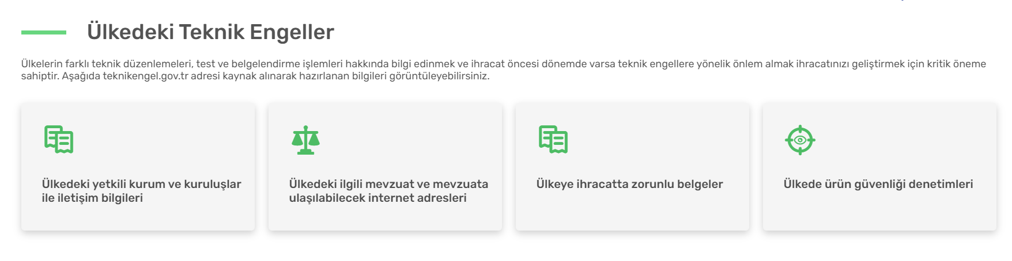
4. Ülke Sayfası
Ülkenin genel durumu, ticari cazibe faktörleri
Hedef pazarda görev yapan ticaret müşavirinden güncel gelişmeler hakkında öngörüler ve mevzuat değişikliklerine ilişkin bilgi notları
Stratejik pazara giriş kriterleri
Ülke mevzuatı, yetkili kurumlar, sevk öncesi kontroller, ihracatta zorunlu belgeler
Ülke ve sektör bazında son 5 yıla ait ithalat ve ihracat verilerindeki değişim
Ülkedeki potansiyeli yüksek sektörler ve sektörlere göre potansiyeli yüksek ilk 10 ürün

Slide 9
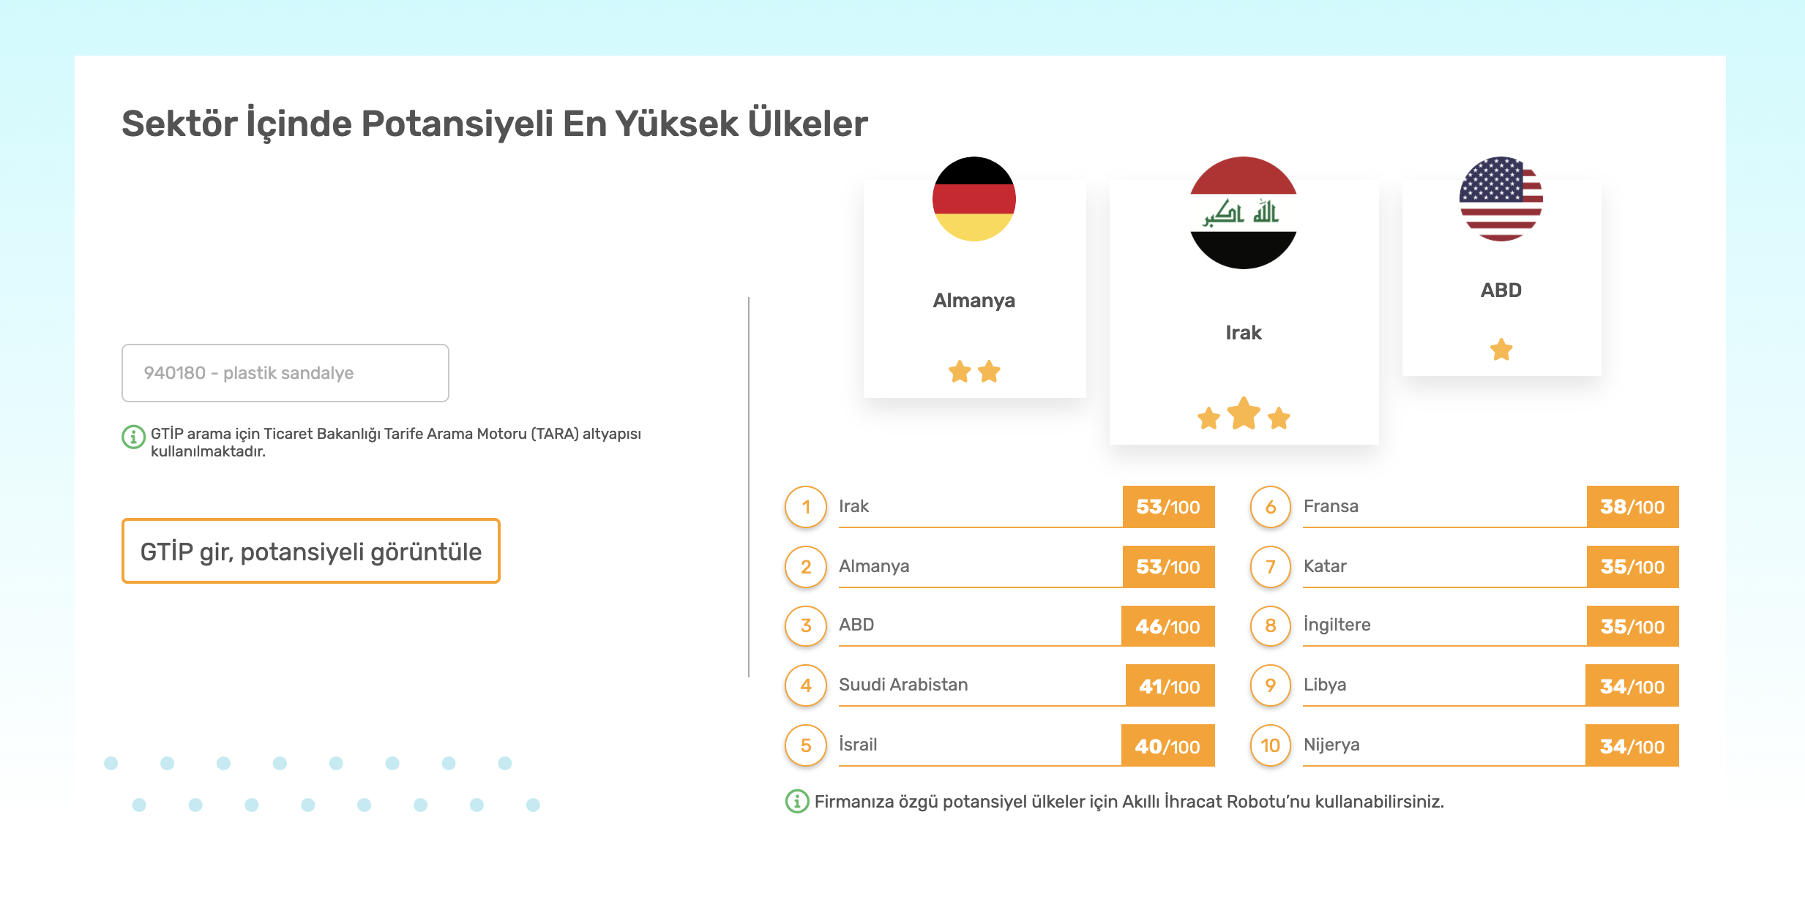
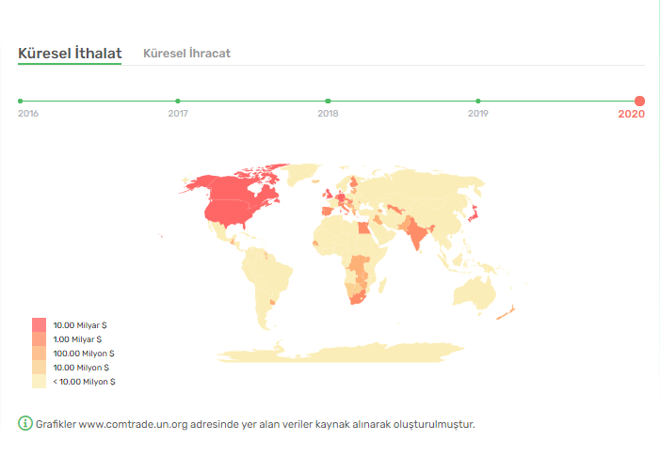
5. Sektör Sayfası
Sektörün küresel gidişatı ile ilgili öngörüler ve son 5 yıla ait ithalat ihracat durumu
Sektörün Türkiye’deki durumu ve son 5 yıla ait ithalat ve ihracat verileri
Sektöre yön veren global trendler
Sektörel haberler ve fuarlar
Sektör içinde seçilen GTIP için ihracat potansiyeli en yüksek ilk 10 Pazar

Slide 10
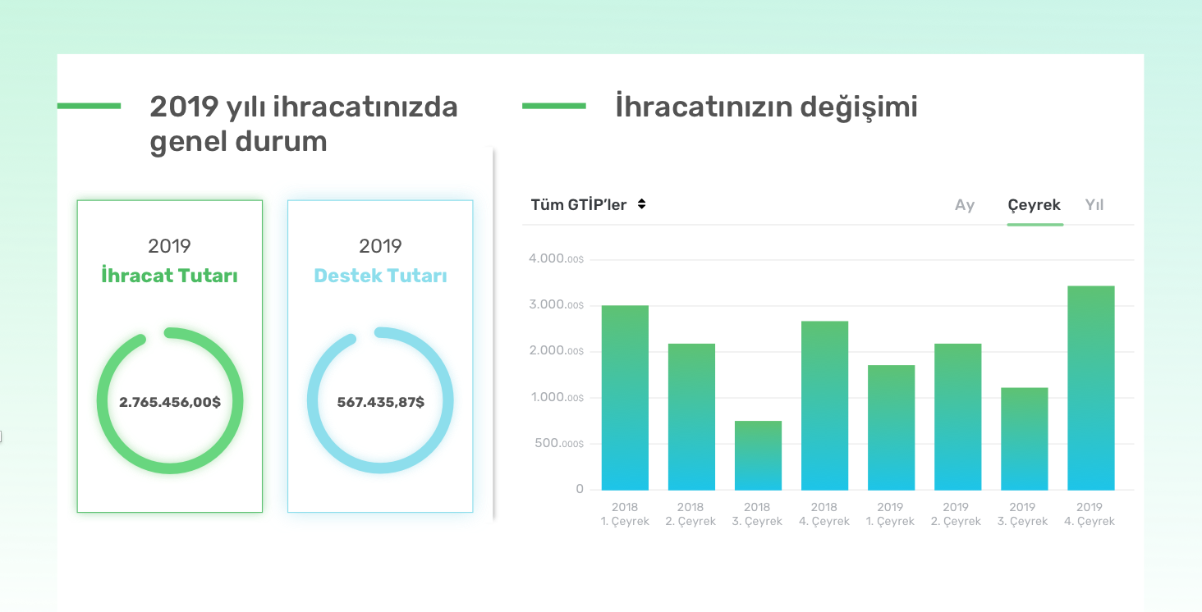
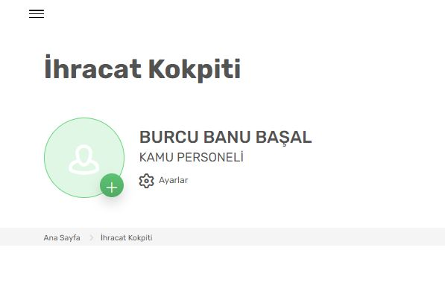
6. İhracat Kokpiti
Kullanıcı tercihlerine göre belirlenen öncelikli ülkeler, pazarlar ve bu tercihlere göre özelleştirilen fuarlar, heyetler ve seminerlerin gösterilmesi
Favori sektör ve ülkelere ait bildirimler
Ayarlar sekmesinden yetkilendirme
Geçmiş yıllara ait ihracat tutarlarının ve kullanılan devlet desteklerinin gösterilmesi, geçmiş yıllarda gerçekleştirilen ihracatların zaman çizelgesi üzerinden takip edilebilmesi

Slide 11
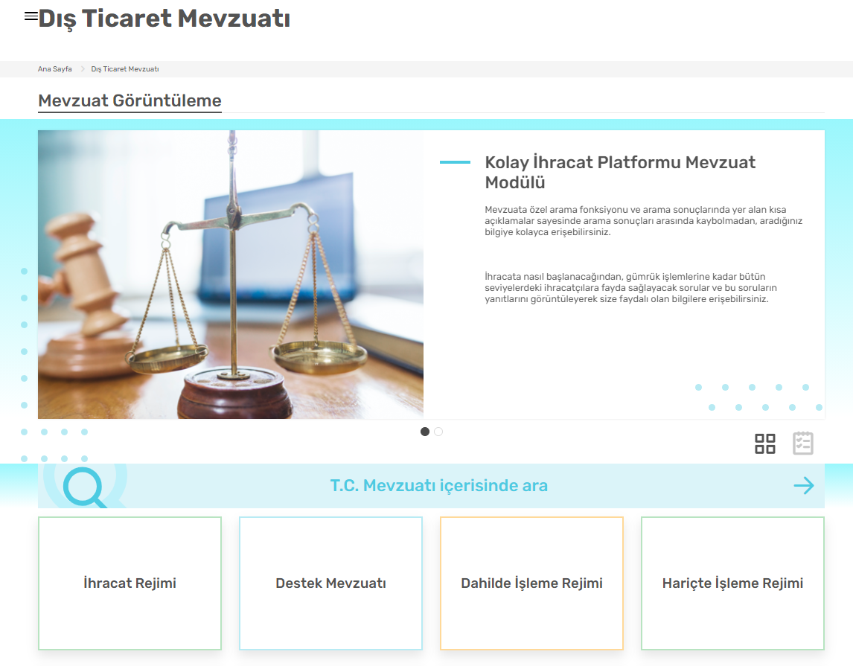
7. Mevzuat Modülü
Yürürlükte olan mevzuatın gösterilmesi, mülga durumundaki mevzuatın otomatik olarak gizlenmesi
Her bir mevzuatın kapsamını anlatan kısa açıklamalar, etiketler ve madde bazlı / ekli içerikler
Mevzuat detay sayfalarında ilgili maddelerin tarihçeleri ve yürürlüğe giriş tarihlerine ilişkin açıklamalar
İhracat rejimi, gümrük mevzuatı, destek mevzuatı ve ihracatçıların bilmesi gereken tüm yasal düzenlemelerin sunulması

Slide 12
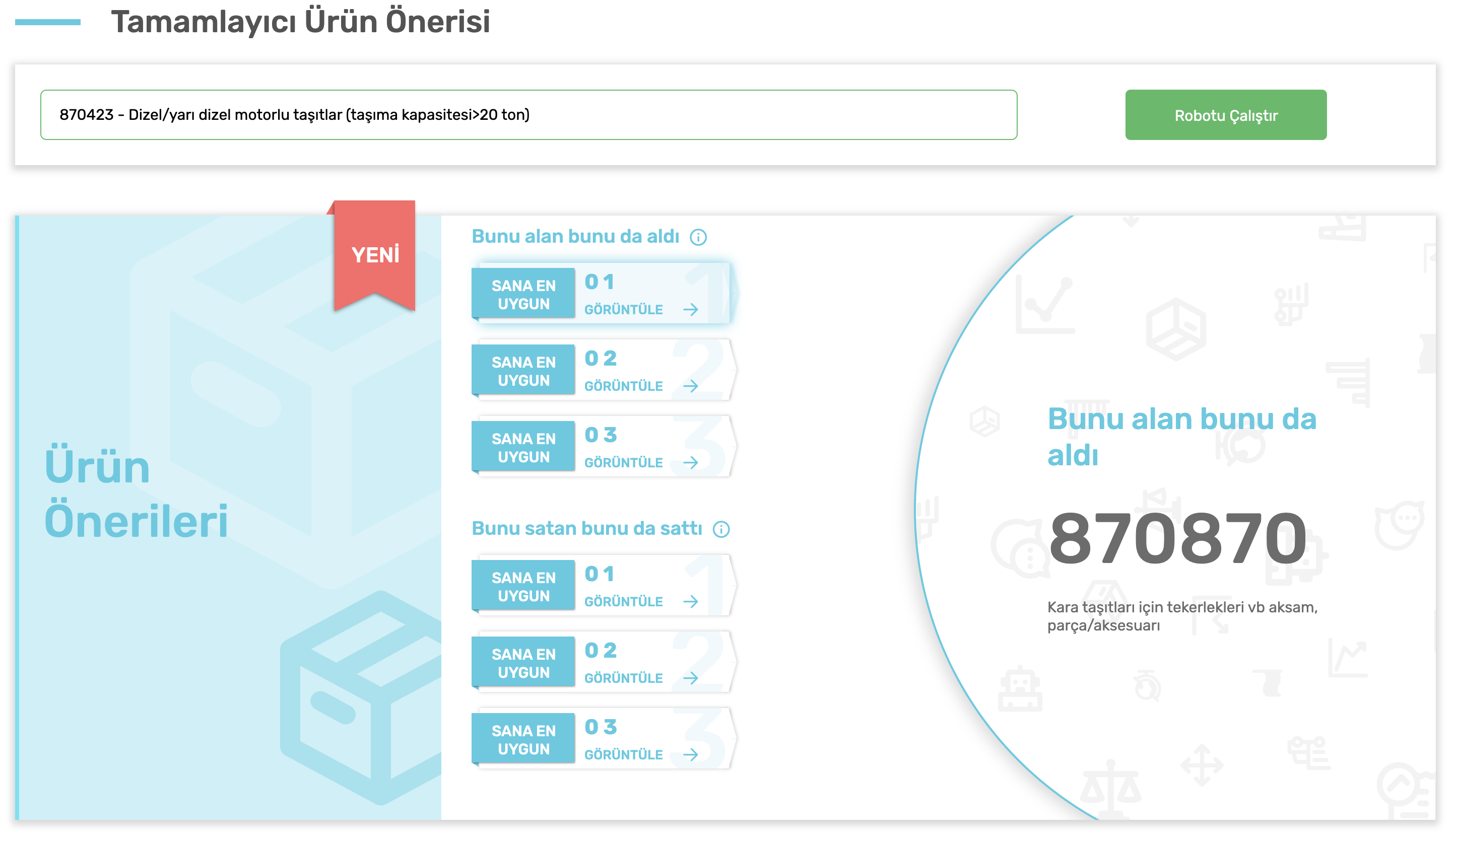
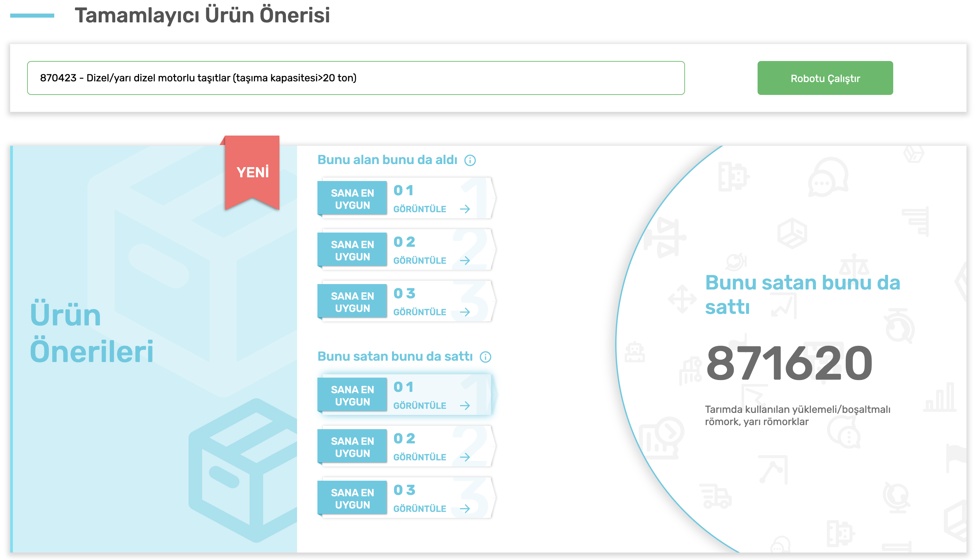
8. Tamamlayıcı Ürün Önerisi Modülü
BİRLİKTE İTHAL EDİLEN ÜRÜNLER
Türkiye ihracat beyannamelerinden, hangi GTİP'lerin alıcılar tarafından beraber ithal edildiği tespit edilmektedir. Bu değerlendirme baz alınarak bir arada işlem görme olasılıkları yüksek olan GTİP'ler belirlenmektedir.
BİRLİKTE İHRAÇ EDİLEN ÜRÜNLER
Türkiye ihracat beyannamelerinin analiz edilmesi ile hangi GTİP'lerin hangi sıklıkla bir arada ihraç edildiği tespit edilmektedir. Bu değerlendirme baz alınarak bir arada işlem görme olasılıkları yüksek olan GTİP'ler belirlenmektedir.

Slide 13
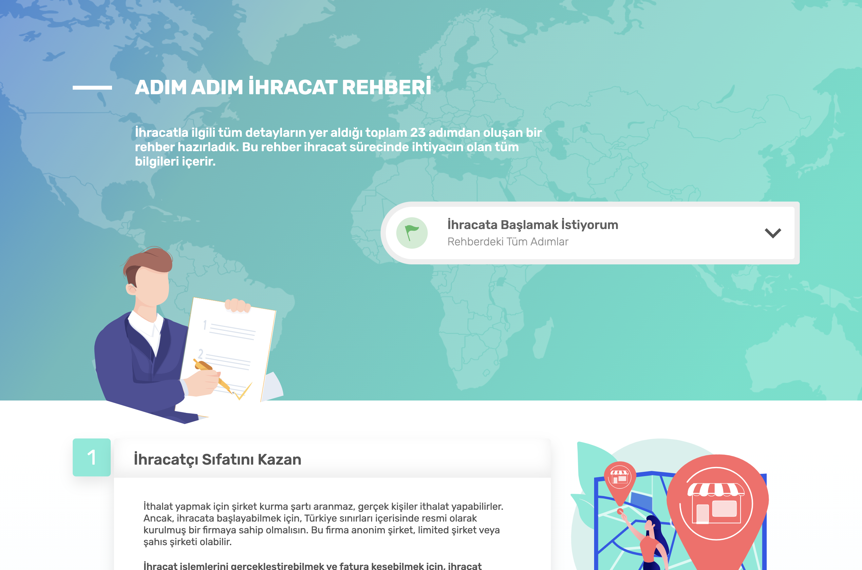
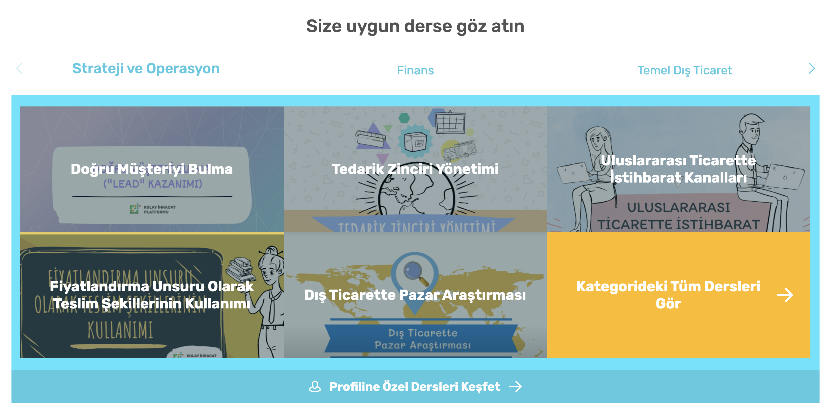
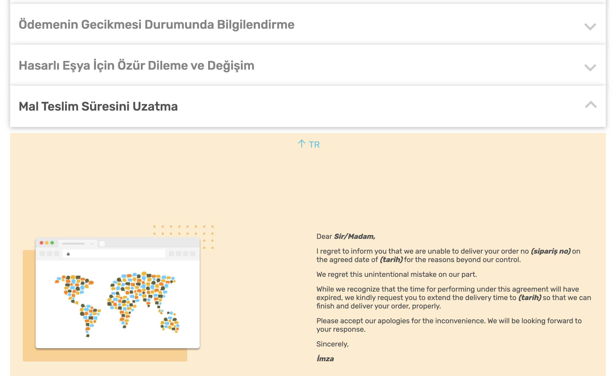
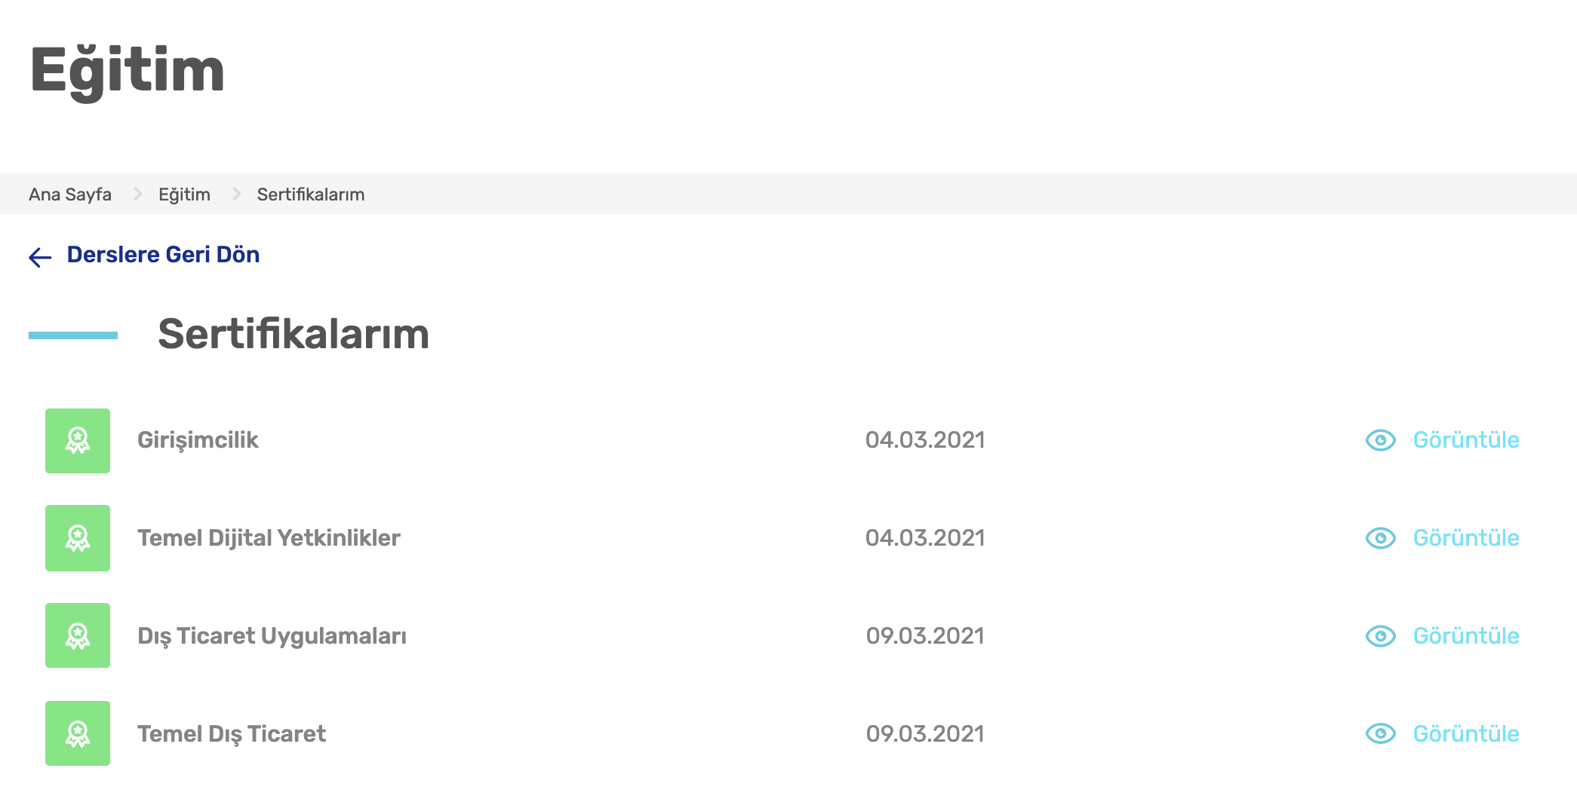
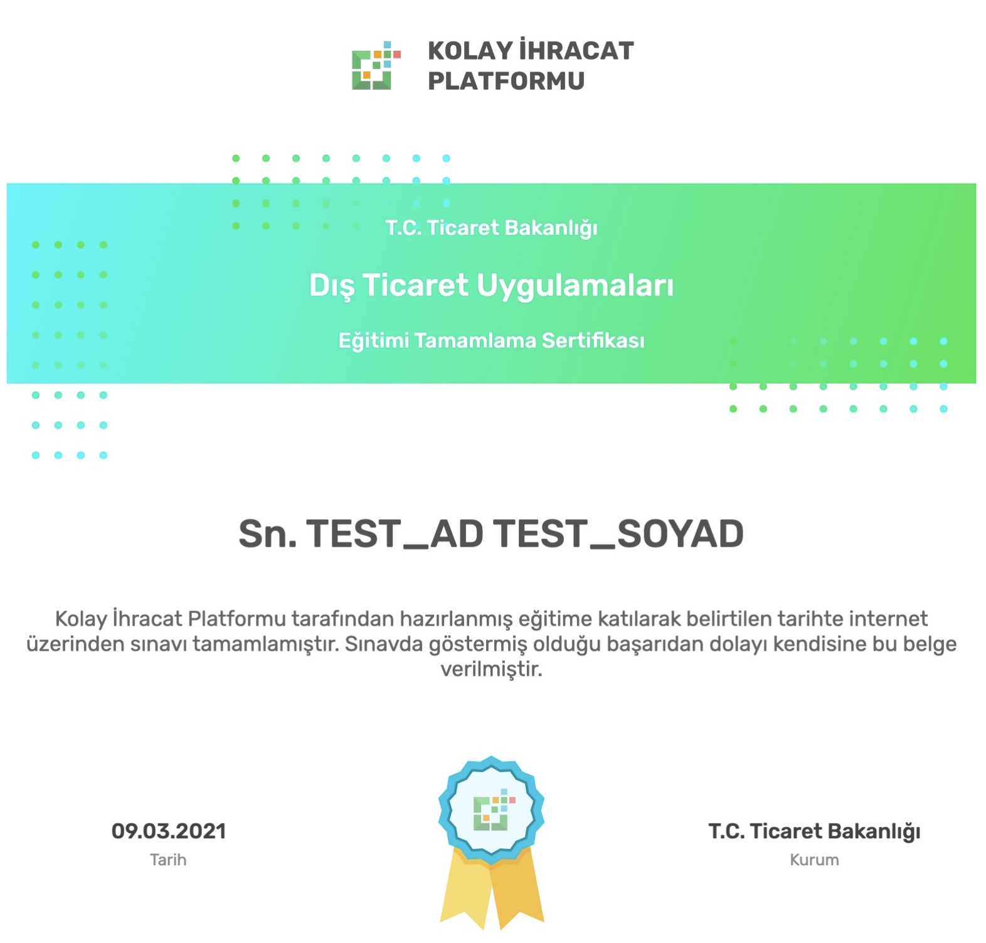
10. Eğitim Modülü
23 adımdan oluşan ve ihracat sürecinde firmaların ihtiyaç duyabileceği birçok bilgiyi ve uygulamayı içeren ihracat rehberi
15 farklı kategoride, Ticaret Bakanlığı ve farklı işbirlikleri tarafından hazırlanan 100 eğitim videosu
İhracat sürecinde ihtiyaç duyulabilecek 13 farklı konu için TR – EN yazışma şablonları
Eğitim başarısını belgelendirmek isteyen kullanıcılar için eğitim sınav sistemi ve sertifikasyon

Slide 14
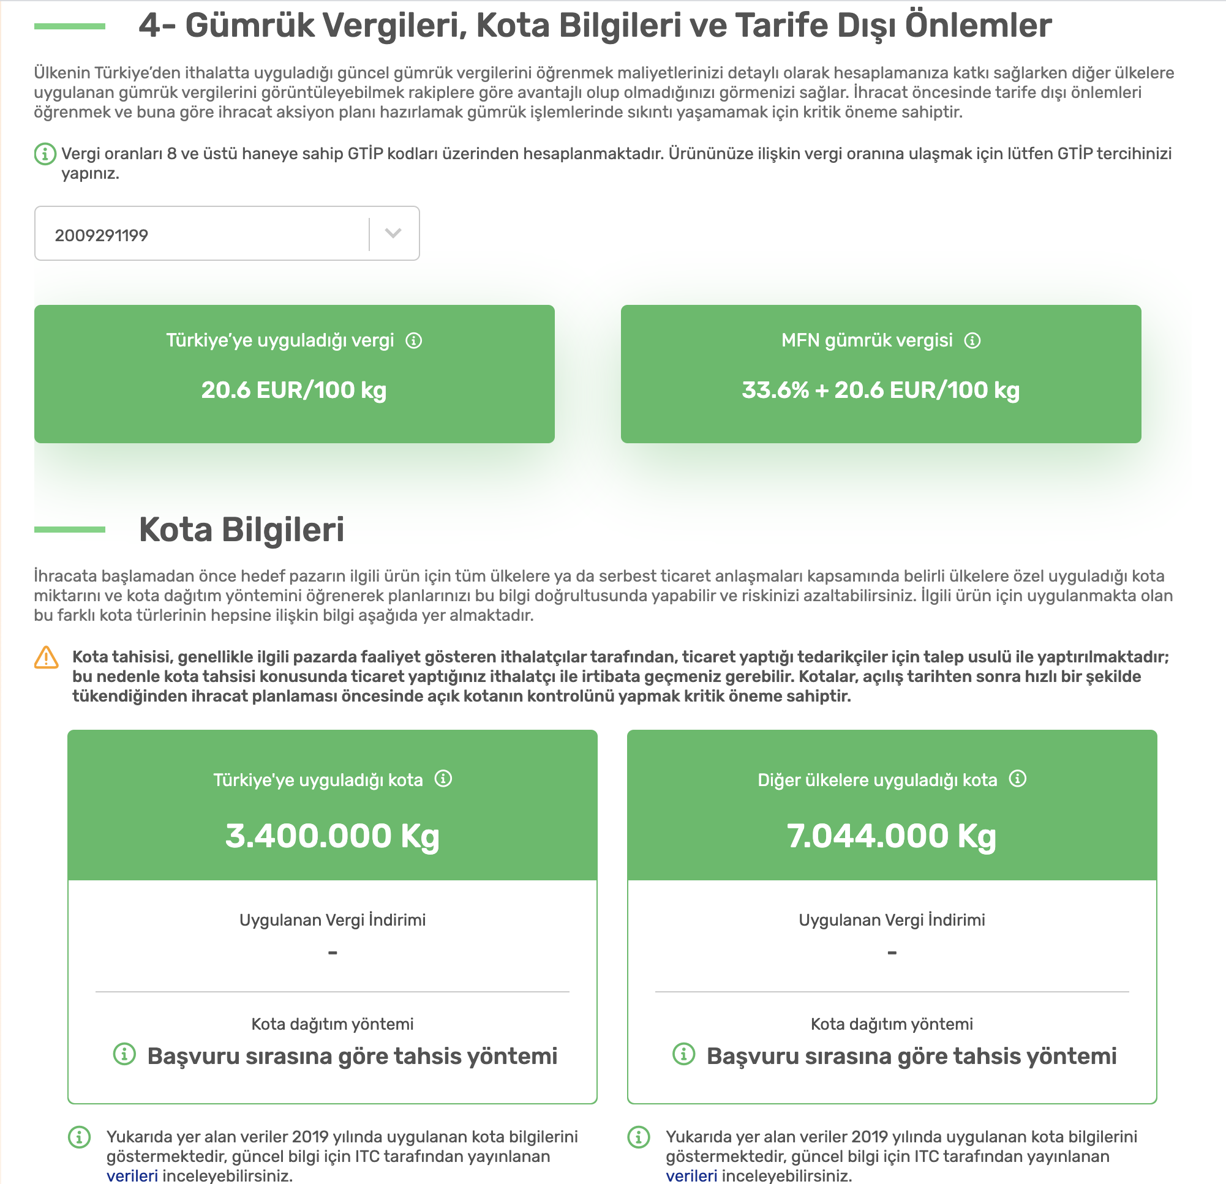
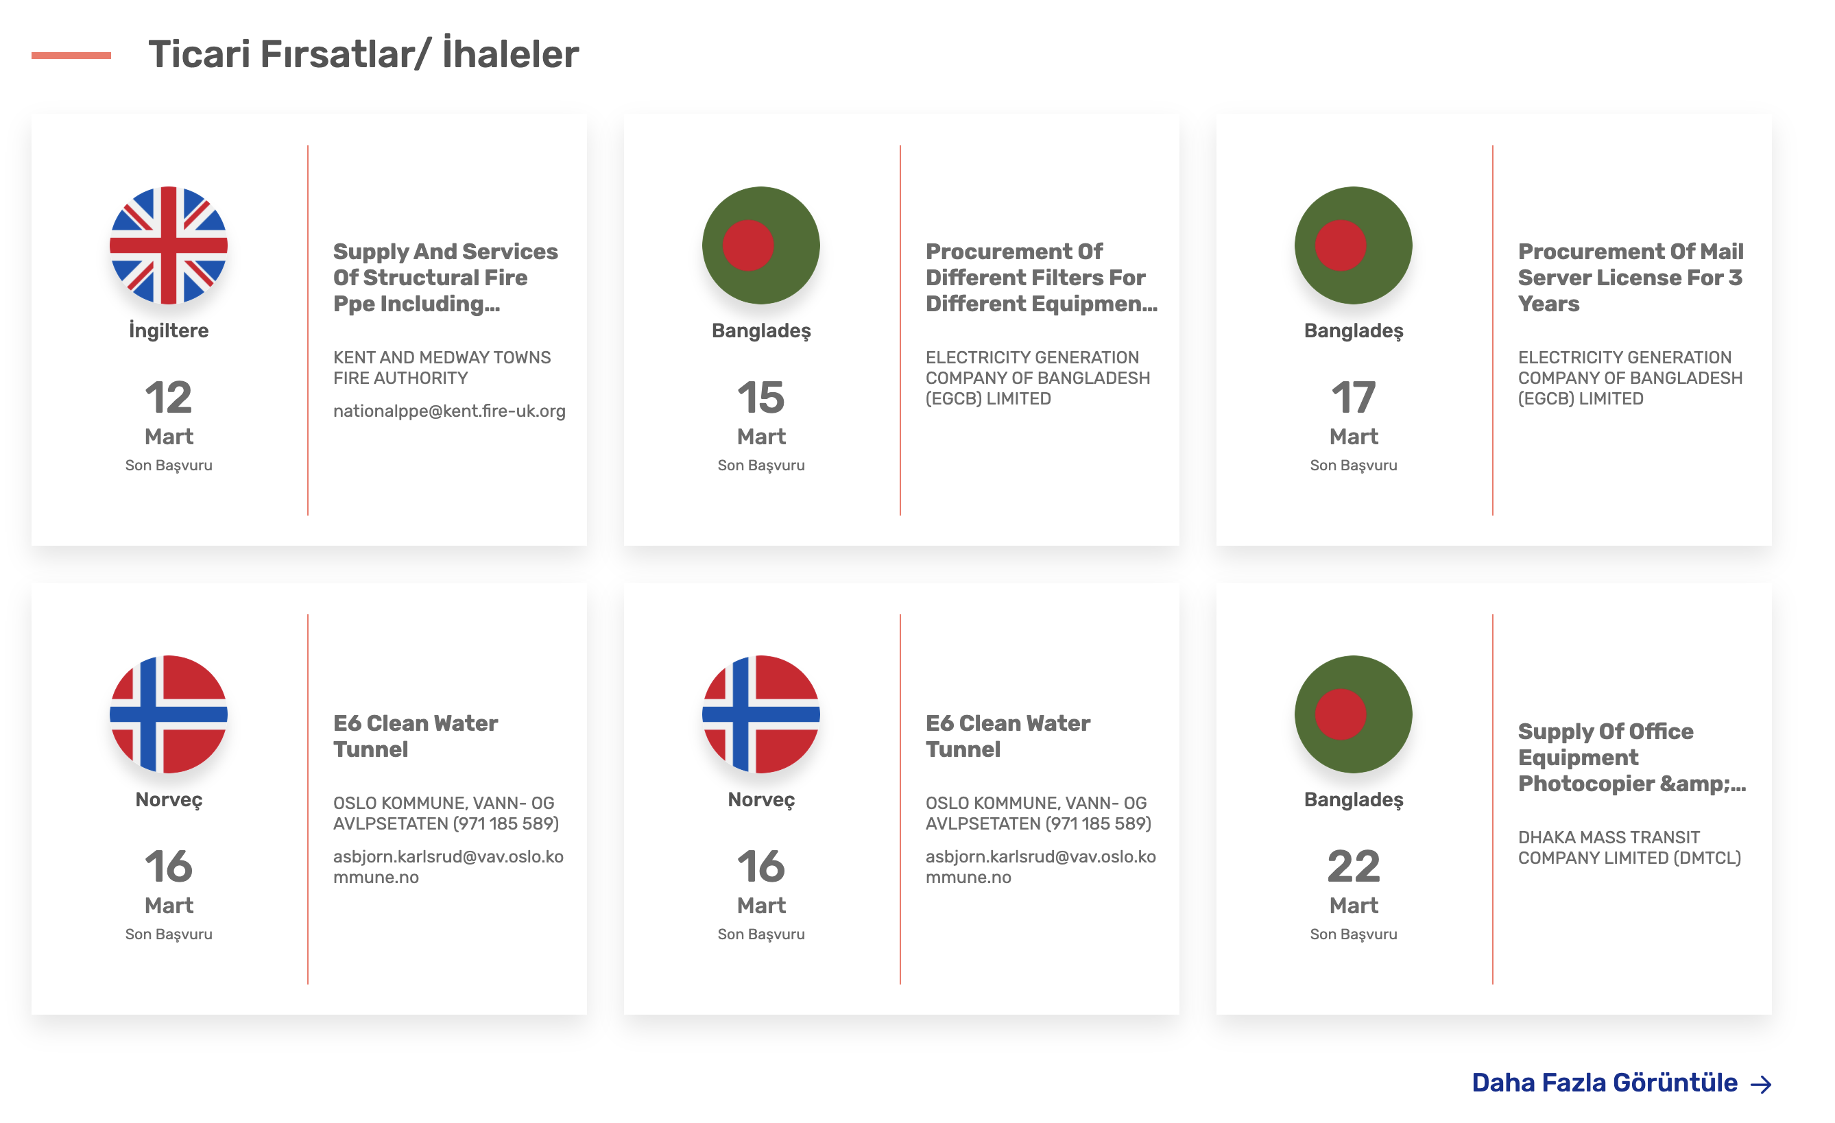
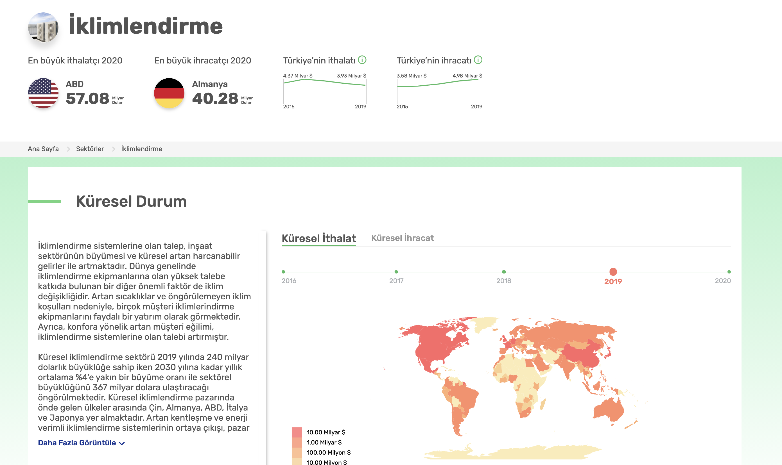
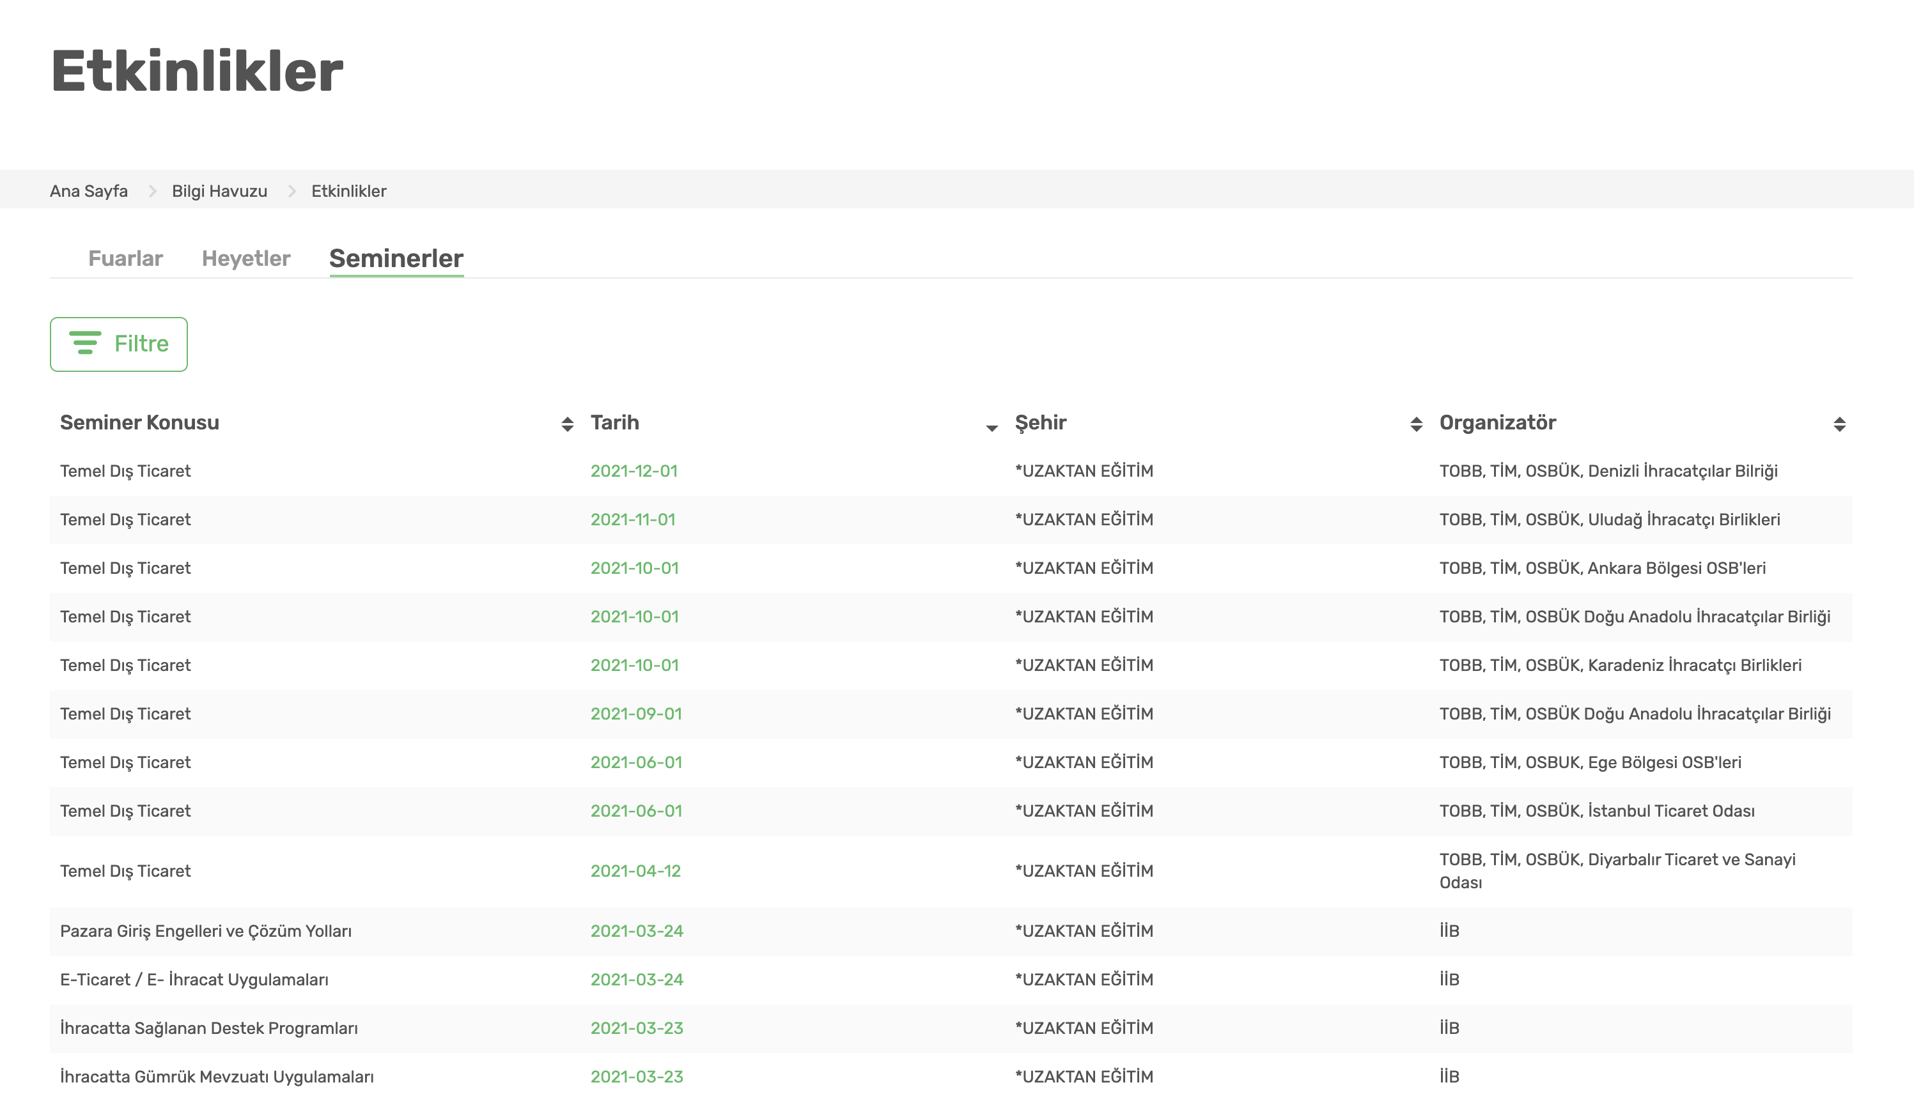
11. Platform Zenginleştirme
ITC Macmap entegrasyonu ile gümrük vergilerinin ve ithalat kotalarının firmalara sunulması
ITC Procurement Map entegrasyonu ile 70.000 + ihalenin firmalara sunulması
Halı, iklimlendirme, bilişim, eğitim, film/sinema ve sağlık olmak üzere toplam 6 adet yeni sektör raporunun sunulması
Dış ticaret bilgilendirme seminer takviminin ve başvuru bilgilerinin platformda yer alması

Slide 15
Teşekkür Ederim
kip@ticaret.gov.tr

Slide 16


İHRACAT GENEL MÜDÜRLÜĞÜ

Slide 17
E-İHRACATA GENEL BAKIŞ

Slide 18







E-TİCARET EKOSİSTEMİ
B2C Model
ÇOK KANALLI – ÇOKLU KANAL
MAĞAZA ZİNCİRLERİ
ONLİNE PERAKENDE SİTELER
Kamu
Yazılım ve Entegratörler
Kendi Online Satış Modeli – Kendi Web Sitesi
E-TİCARET
SATICILAR
PAZARYERLERİ
MİKRO İŞLETMELER,
KOBİ’LER, YEREL KOOPERATİFLER vb.
Pazar Yeri Modeli
Ödeme
Sistemleri
Sosyal Medya Satış Modeli
Lojistik
Aracı Firma İş Modeli (Stoklu, Stoksuz)
TOPLAYICILAR
Satış Sonrası
AGGREGATOR, MEGA MERCHANT,
E-TİCARET KONSORSİYUMLARI
Notes:
Taraflara Kamu, Yazılım- Entegratörler, Telekom (çok elzem değil ama ilk iki önemli)

Slide 19
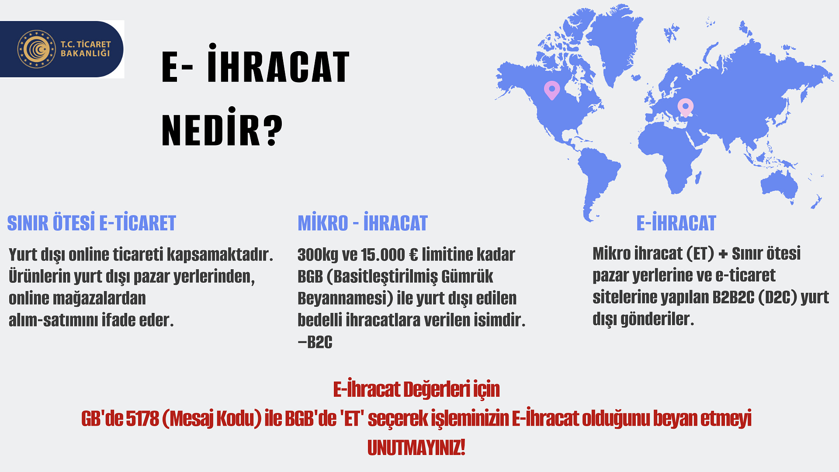

Slide 20

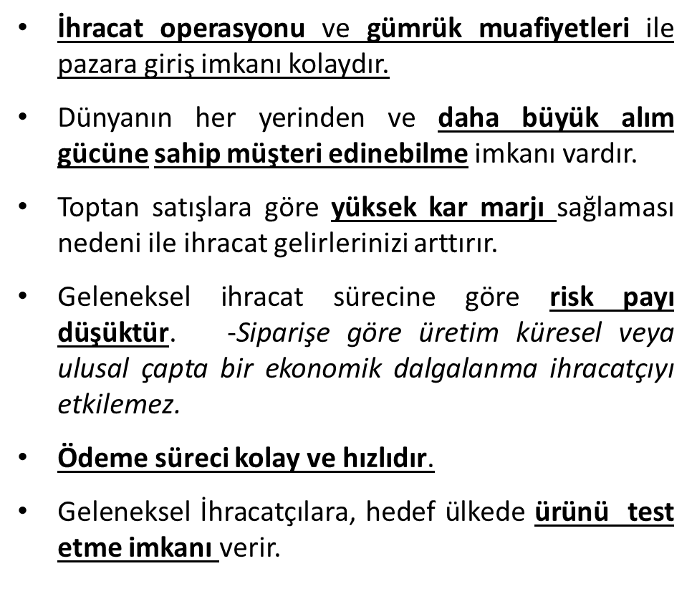

Slide 21


KOBİLER NEDEN E-İHRACATTA BAŞARILI DEĞİL ?
TESLİMAT SÜRESİ
LOJİSTİK MALİYETLERİ
ÜRÜNÜN İADE SÜRECİ
PAZARLAMA MALİYETLERİ
TAHSİLAT VE ÖDEME YÖNTEMLERİ
PAKETLEME
ŞİRKET KURMA ve YERELLEŞME
MEVZUAT ve GÜMRÜKLEME
BİLGİ EKSİKLİĞİ
YABANCI DİL BİLGİSİ
YETİŞMİŞ İNSAN KAYNAĞI
E-ticaret’in yaygınlaşması, dijitalleşme ve yenilikçi uygulamaların artması firmaların
‘MÜŞTERİ ODAKLI ve GELECEĞİN ALIŞVERİŞ TRENDLERİNİ
iyi okumalarını zorunlu kılmaktadır.
Notes:
E-ihracat yapan girişimlerin en fazla karşılaştığı zorluklar;
%47 lojistik ve iade maliyeti
%30,8 mevzuat bilgisi eksiliği
%30,7 şikayet ve ihtilafların çözümü

Slide 22
E-İHRACAT DESTEKLERİ

Slide 23


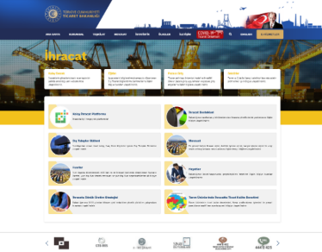






E-İHRACAT DESTEK MODELİ
Terzi Modeli
Farklı İş Modellerine, Farklı Destekler
Hedef Ülkeler
Hedef Ülkelere Özel Destekler
E-İhracat Konsorsiyumu
Aracı İhracatçı Modeli
Türk Ürünlerinin İzlenmesi
Türk Ürünlerinin Pazaryerlerinde Satışının Takibi – GTİN
Türk Ürünlerinin Bilinirliği
Dijital Reklam ve Özel Tanıtım Projeleri ile Türk Ürünlerinin Bilinirliğinin Sağlanması
Türkiye E-İhracat Platformu (B2B Milli Platform)
E-İhracat envanteri, dijitalleşme ve ortak satış platformunun kurulması

Slide 24



YARARLANICILAR
E-İHRACAT KONSORSİYUMLARI
125 Milyon 831 Bin TL
PERAKENDE
E-TİCARET SİTELERİ
125 Milyon 831 Bin TL
ŞİRKETLER
41 Milyon 943 Bin TL
B2B PLATFORMLARI
11 Milyon 183 Bin TL
PAZARYERLERİ
125 Milyon 831 Bin TL
Statünü belirle! Her destek için ön başvuru dosyasını hazırla!

Slide 25
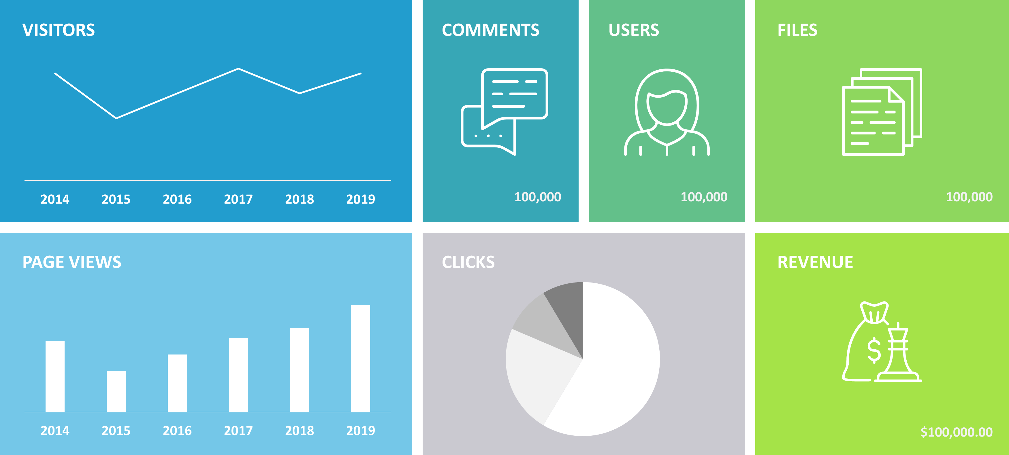
E-İHRACAT DESTEK SÜRECİ
1- Kapsama Alınma Başvurusu
2- Kapsama Alınma
01
Şirketler kapsama alınma başvurusunu incelemeci kuruluşa, diğer yararlanıcılar ise E-İhracat Sekretaryasına yapar.
Gerekli incelemeler yapıldıktan sonra şirketler incelemeci kuruluş tarafından diğer yararlanıcılar ise Genel Müdürlük tarafından kapsama alınır.
06
02
3- Destek Ön Onay Başvurusu
4- Faaliyet Başlangıcı
Yararlanıcılar tarafından ilgili desteklere ait ön onay başvurusu incelemeci kuruluşa yapılır.
Ön onay sonrası faaliyete başlanılır.
5- Destek Ödeme Başvurusu
6- Ödeme Alma
05
03
Yararlanıcılar tarafından ilgili desteklere ait destek ödeme başvurusu incelemeci kuruluşa yapılır.
Ödeme dosyasının incelenir ve hak ediş hesaplanır.
04
KARNENİ HAZIRLA
Yararlanıcı, her takvim yılında Genelge kapsamında faydalandığı desteklere ilişkin olarak ‘E-İhracat Değerlendirme Beyanını’ bir sonraki yılın nisan ayının ilk iş gününe kadar E-İhracat Sekretaryasına veya E-İhracat Sekretaryasına iletilmek üzere incelemeci kuruluşa sunar.

Slide 26


YARARLANICILARA YÖNELİK DESTEKLER
Dijital Pazaryeri Tanıtım Desteği
(Her pazaryeri için 3 yıl süresince ve dijital reklam üzerinden dönen toplam satışlarının %20’sini aşmayan)
Bu destek kapsamında, ilgili yurt dışı pazaryerinden alınan; Tıklama başına ödeme, Görüntüleme reklamı, Ürüne ilişkin yorum hizmetleri desteklenir.
* Bu desteğe ilişkin komisyon, üyelik, vergi (dolaylı vergi hariç) ve diğer ücretler destek kapsamında değerlendirilmez.
Sipariş Karşılama Hizmeti Desteği
(Her Ülke için 3 yıl ve Toplam E-ticaret Satışlarının En Fazla %10’una Kadar)
Bu destek kapsamında; Birim başına sipariş karşılama hizmeti gideri (iade kabul dâhil), Depolama gideri, desteklenir.
* Bu hizmete ilişkin komisyon, üyelik, vergi (dolaylı vergi hariç) ve diğer ücretler ile ürününün ilgili ülkeden geri çekilmesi ya da imhasına yönelik hizmetler destek kapsamında değerlendirilmez.
Şirketler
Şirketler
Perakende E-Ticaret Siteleri
Perakende E-Ticaret Siteleri
E-İhracat Konsorsiyumları
E-İhracat Konsorsiyumları
Şirketler: 20,9 Milyon TL
Pazaryerleri: 41,9 Milyon TL
P. ET Sitesi: 69,9 Milyon TL
E-İhracat Konsorsiyumu: 69,9 Milyon TL
Şirket: 20,9 Milyon TL
P. ET Sitesi: 41,9 Milyon TL
E-İhracat Konsorsiyumu: 69,9 Milyon TL
Pazaryerleri

Slide 27


YARARLANICILARA YÖNELİK DESTEKLER
E-İhracat Tanıtım Desteği (Her Ülke İçin 3 Yıl)
E- ihracat tanıtımı, ürünlerin pazarlama ve reklam süreçlerinin arama motoru, internet siteleri, sosyal medya, mobil uygulama gibi kanallar aracılığıyla dijital ortamlardan yürütülmesi ile gerçekleştirilen ve potansiyel müşterilere uzaktan iletişim araçlarıyla ulaşılmasına imkân sağlayan pazarlamayı içeren dijital pazarlama ve Genelgede belirtilen fiziki pazarlama faaliyetlerini içermektedir. Şirketlerin ve markalarının bilinirliğinin ve satışların artırılması hedeflenmektedir.
Yurt Dışı Depo Kira Desteği (Her Bir Ülke İçin En Fazla 3 Yıl ve En Fazla 25 Birim)
Faydalanıcıların e-ticaret pazarına girmiş olduğu ülkelerde, sipariş karşılama hizmetleri desteğinden ziyade bu ülkelerde yurtdışı depo hizmeti kurmaları ve gelen siparişleri kendi yerelleşmiş merkezlerinden karşılamaları önem arz etmektedir. Bu faydalanıcıların önemli e-ticaret satış noktalarında ürünlerinin hazır bulunması, hızlı teslim edilmesi ve nakliye ve teslimat maliyetlerinin düşürülmesi hedeflenmektedir.
E-İhracat Konsorsiyumları
E-İhracat Konsorsiyumları
Perakende E-Ticaret Siteleri
Perakende E-Ticaret Siteleri
B2B platformları : 11,1 Milyon TL
E-İhracat Konsorsiyumu:
41,9 Milyon TL
P. ET Sitesi: 69,9 Milyon TL
Pazaryerleri: 83,8 Milyon TL
Pazaryerleri
B2B Platformlar
Üst Limit: 13,9 Milyon TL
Pazaryerleri
* Şirketler tanıtım desteğinden 5973 Sayılı Karar kapsamında faydalanabilecektir.
* Şirketler kira desteğinden 5973 Sayılı Karar kapsamında faydalanabilecektir.

Slide 28




YARARLANICILARA YÖNELİK DESTEKLER
Pazara Giriş Rapor Desteği (En fazla 20 adet rapor ve 20 adet üyelik)
Satın alınacak/yaptırılacak rapor, analiz ve veri tabanı üyelikleri ile yurt dışında e-ticaret pazarına giriş stratejileri ile eylem planlarının oluşturulabilmesi amaçlanmaktadır.
Yurt Dışı Pazaryerlerine Entegrasyon Desteği (Pazaryeri Başına 3 yıl ve En fazla 6 Pazaryeri)
Şirketlerin çevrimiçi platformlarında veya yurt içi pazaryerlerinde listeledikleri ürünlerin, ürün fiyatlarının ve ürüne ilişkin diğer bilgilerin yurt dışı pazaryerlerinde ilgili ülkenin dili, para birimi, ölçü vb. bilgileri ile uyumlu olarak yönetilmesine imkan sağlayacak köprüleme yazılımları ile geçici depolama veya yurt içi pazaryerleri sipariş karşılama istasyonlarında yer alan yerel üreticilerin ürünleri için tedarikçi ve hızlı kargo firmaları arasında kurulacak entegrasyon hizmetlerinin satın alınmasına imkan sağlamak amaçlanmaktadır.
Perakende E-Ticaret Siteleri
Pazaryerleri
Perakende E-Ticaret Siteleri
E-İhracat Konsorsiyumları
E-İhracat Konsorsiyumları
Pazaryerleri
Üst Limit: 557 Bin TL
Üst Limit: 4.1 Milyon TL
ENTEGRASYON
* Şirketler bu destekten işbirliği kuruluşları aracılığıyla faydalanabileceklerdir.

Slide 29











YARARLANICILARA YÖNELİK DESTEKLER
Çevrimiçi Mağaza ve Hedef Ülke E-ticaret Paydaşlarından Alınan Hizmetler Desteği (Bakanlıkça onaylanan pazaryerlerinde her ülke için en fazla 3 yıl)
Hedef ülkelerde, faydalanıcıların pazaryerlerine giriş şartı olarak sunulan veya ülkenin e-ticaret pazarına girişinde zorunlu olarak alınması gereken danışmanlık hizmetleri bulunmaktadır. Söz konusu hizmetin alınmasına yönelik maliyetler ile aynı pazaryerlerinde ürünlerin sergilenmesi ve satılması için açılacak çevrimiçi mağazaların maliyetlerinin desteklenmesi amaçlanmaktadır.
Pazaryeri Komisyon Gideri Desteği (En fazla 3 yıl)
E- ihracata yönelik olarak verilecek destekler ile nüfusu 100 (yüz) milyonun üzerinde olan ülkelerden; ülkenin gümrük vergilerinin %20’nin üzerinde olduğu ve e-ticarete konu genel perakende ürünlerde ülke içi toplam vergi yükünün pazara girişe engel teşkil edecek düzeylerde olması, ithalata yönelik teknik önlemlerin alınmaya yatkın olunması, bireysel gönderilerde gümrük muafiyetlerinin 50 ABD doları ve altında olması ve Türk ürünlerinin o ülkede yerleşik pazaryerlerinde listelenme oranlarının düşük olması hususları göz önünde bulundurularak belirlenen ülke ve pazaryerleri için pazaryeri komisyon desteği verilerek, şirketlerin bu pazaryerlerinde ürünlerini sergilemelerinin teşvik edilmesi amaçlanmaktadır.
Şirketler (> 2,5 M $)
Şirketler
Perakende E-Ticaret Siteleri
Perakende E-Ticaret Siteleri
E-İhracat Konsorsiyumları
E-İhracat Konsorsiyumları
Şirketler: 4,1 Milyon TL
P. ET Sitesi: 4,1 Milyon TL
E-İhracat Konsorsiyumu:
8,3 Milyon TL
Şirketler: 2,09 Milyon TL
P. ET Sitesi: 6,9 Milyon TL
E-İhracat Konsorsiyumu:
8,3 Milyon TL

Slide 30
YARARLANICILARA YÖNELİK DESTEKLER
DESTEKLER/YARARLANICILAR | Şirketler | E-İhracat Konsorsiyumları | Perakende E-Ticaret Siteleri | B2B Platformlar | Pazaryerleri | Uygulanacak Ülkeler
E-İhracata Yönelik Genel Destekler
Pazara Giriş Rapor Desteği | ❎ | ✅ | ✅ | ❎ | ✅ | Tüm Ülkeler
Dijital Pazaryeri Tanıtım Desteği | ✅ | ✅ | ✅ | ❎ | ❎ | Tüm Ülkeler
E-İhracatı Tanıtım | ❎ | ✅ | ✅ | ✅ | ✅ | Tüm Ülkeler
Sipariş Karşılama Hizmeti Desteği | ✅ | ✅ | ✅ | ❎ | ❎ | Tüm Ülkeler
Yurt Dışı Depo Kira Desteği | ❎ | ✅ | ✅ | ❎ | ✅ | Tüm Ülkeler
Yurt Dışı Pazaryerlerine Entegrasyon Desteği | ❎ | ✅ | ✅ | ❎ | ✅ | Tüm Ülkeler
Çevrimiçi Mağaza Desteği ve Hedef Ülke E-ticaret Paydaşlarından Alınan Hizmetler Desteği * | ❎ | ✅ | ✅ | ❎ | ❎ | Çin Halk Cumhuriyeti, Hindistan, Japonya
Pazaryeri Komisyon Gideri Desteği | ✅ | ✅ | ✅ | ❎ | ❎ | Arjantin, Brezilya, Endonezya, Filipinler, Hindistan, Mısır
ŞİRKETLER | 13/1/2011 tarihli ve 6102 sayılı Türk Ticaret Kanununun 124 üncü maddesinde belirtilen şirketler ile 24/4/1969 tarihli ve 1163 sayılı Kooperatifler Kanunu ile 1/6/2000 tarihli ve 4572 sayılı Tarım Satış Kooperatif ve Birlikleri Hakkında Kanun hükümleri çerçevesinde ticari ve/veya sınai faaliyette bulunan kooperatif ve birlikleri
E-İHRACAT KONSORSİYUMU | Elektronik ihracatı uçtan uca yapabilen, yeterli insan kaynakları ve bilgi birikimine sahip, yurt dışı depolama dağıtım ve/veya iade yönetim imkanları olan, pazaryerleri ile entegrasyonu gerçekleştiren, doğrudan tüketiciye ulaşan e-ticaret satış modellerine sahip ve Bakanlıkça yetkilendirilen şirketleri
PERAKENDE E-TİCARET SİTELERİ | Kendi markasına ait ürünlerin satışını Genelgede belirtilen şekilde çevrimiçi olarak gerçekleştiren hizmet sağlayıcıları
PAZARYERLERİ | Alıcı ve satıcıların, elektronik ortamda mal ticaretine yönelik olarak iletişimde bulunmalarına ve ticari işlem yapmalarına olanak sağlayan aracı hizmet sağlayıcı platformları
B2B PLATFORMLAR | İşletmeden işletmeye elektronik ticaret kapsamında sipariş alma imkânı sunan aracı hizmet sağlayıcısı
* Bu destekten bir önceki takvim yılındaki GB’deki ihracat tutarı ve BGB’de e-ticaret olarak beyan edilen ihracat tutarı toplamının 2.500.000 ABD doları üzerinde olduğu tespit edilen şirketler faydalanabilir.

Slide 31


İŞBİRLİĞİ KURULUŞLARINA YÖNELİK DESTEKLER
Sektörel Ticaret ve Alım Heyeti
İşbirliği kuruluşlarının münferit veya birlikte düzenleyeceği e-ticaret ile perakende olarak satışı gerçekleştirilebilen ürünleri kapsayan e-ihracata yönelik sektörel ticaret heyeti, alım heyeti ve sanal heyete ilişkin giderlerinin desteklenmesi amaçlanmaktadır.
E- ihracat Tanıtım Projesi (Aynı ayda en fazla 2 proje)
İşbirliği Kuruluşlarının, sektörün ve üyelerinin, e-ihracata yönelik pazara giriş stratejilerinin oluşturulması ve Türk ürünlerinin yurt dışı pazaryerlerinde ve dijital platformlarda tanıtılması amacıyla, e- ticaret ile perakende olarak satışı gerçekleştirilebilen ürünlere ilişkin tanıtım, danışmanlık, pazar araştırması çalışması ve raporlarını içeren projelerine ilişkin giderlerinin desteklenmesi amaçlanmaktadır.
Sektörel Ticaret Heyeti Faaliyet Başına 4,1 Milyon TL,
Sektörel Alım Heyeti Faaliyet Başına 3,4 Milyon TL,
Sanal Ticaret Heyeti Faaliyet Başına 2,7 Milyon TL
Proje Başına 11,1 Milyon TL

Slide 32


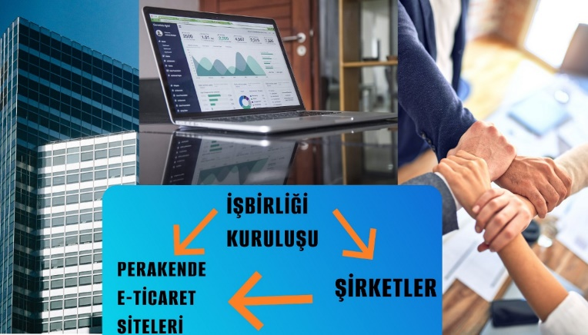

İŞBİRLİĞİ KURULUŞLARINA YÖNELİK DESTEKLER
Türkiye E-ihracat Platformu (5 yıl süresince)
E- İhracatı Geliştirme Projesi (Aynı anda en fazla 2 proje)
İşbirliği kuruluşlarının, üyelerinin e-ihracata yönelik ortak olarak hareket etmesini ve ülke koşulları ya da pazaryerinin getirdiği şartlar nedeniyle doğrudan pazara girişte sorun yaşanan hedef ülkeler ve pazaryerlerine girişlerini sağlamak üzere geliştirecekleri proje giderlerini desteklemenin bu şirketlerin e-ihracat yapmalarını kolaylaştıracağı düşünülmektedir. Ortak hareket edilmesi suretiyle maliyetlerin düşürülmesi ve şirketlerin bireysel olarak pazara girişte tereddüt ettiği hedef pazarlarda Türk ürünlerinin yer alması amaçlanmaktadır.
Türkiye’nin ihracatçı envanterinin dijital ortama taşınmasına, ihracatçılarımızın farklı ülkelerde yer alan ithalatçılar için ulaşılabilir olmasına, ihracatçıların belirli limitler dâhilinde siparişlerini platform üzerinden alabilmelerine, Ticaret Müşavirlikleri/Ticaret Ataşeliklerinin ya da ithalatçıların doğrudan iletecekleri taleplerin ve ülkemizde yapılacak önemli etkinliklere ilişkin bilgilerin platform üzerinden ilan edilmesine, kayıt yaptıran ithalatçılara bu etkinliklerin duyurulmasına, ithalatçılar ile ihracatçıların buluşmasını sağlayacak her türlü mekanizmanın geliştirilmesine ve sonraki fazlarda ülkenin ve ihracatçıların ihtiyaçlarına bağlı olarak tüm ihracat işlemlerinin dijitalleşmesine olanak sağlamak üzere bir Milli Dijital B2B platformunun (B2B Milli Platform) kurulması hedeflenmektedir.
Proje Başına 41,9 Milyon TL
En fazla: Yıllık 419,4 Milyon TL

Slide 33
İŞBİRLİĞİ KURULUŞLARINA YÖNELİK DESTEKLER
DESTEKLER/YARARLANICILAR | Şirketler | E-İhracat Konsorsiyumları | Perakende E-Ticaret Siteleri | B2B Platformlar | Pazaryerleri | İşbirliği Kuruluşları | Uygulanacak Ülkeler
Proje Bazlı E-İhracat Destekleri
Sektörel Ticaret, Alım Heyetleri ve Sanal Heyetler * | ❎ | ❎ | ❎ | ❎ | ❎ | ✅ | Tüm Ülkeler
E- İhracatı Geliştirme Projeleri | ❎ | ❎ | ❎ | ❎ | ❎ | ✅ | Tüm Hedef Ülkeler
E- İhracat Tanıtım Projesi | ❎ | ❎ | ❎ | ❎ | ❎ | ✅ | Tüm Ülkeler
Türkiye E-İhracat Platformu | ❎ | ❎ | ❎ | ❎ | ❎ | ✅ | Tüm Ülkeler
İŞBİRLİĞİ KURULUŞLARI | Türkiye İhracatçılar Meclisini, Türkiye Odalar ve Borsalar Birliğini, Dış Ekonomik İlişkiler Kurulunu, ihracatçı birliklerini, Ticaret ve/veya Sanayi Odalarını, Organize Sanayi Bölgelerini, sektörel çatı kuruluşlarını, mala ilişkin e-ticaret sektörlerinde faaliyet gösteren dernekleri, birliklerini ve E-İhracat Konsorsiyumlarını
❎ | Proje Bazlı Desteklerde doğrudan faydalanıcı olmayıp proje kapsamında yer alacak faydalanıcılar
* En az sekiz şirket katılması zorunludur.

Slide 34
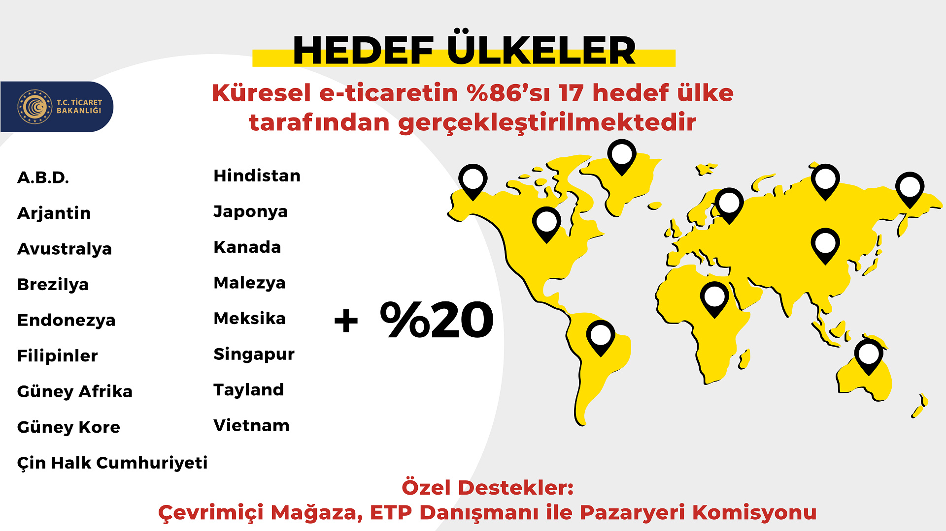
18 hedef ülke
Mısır

Slide 35
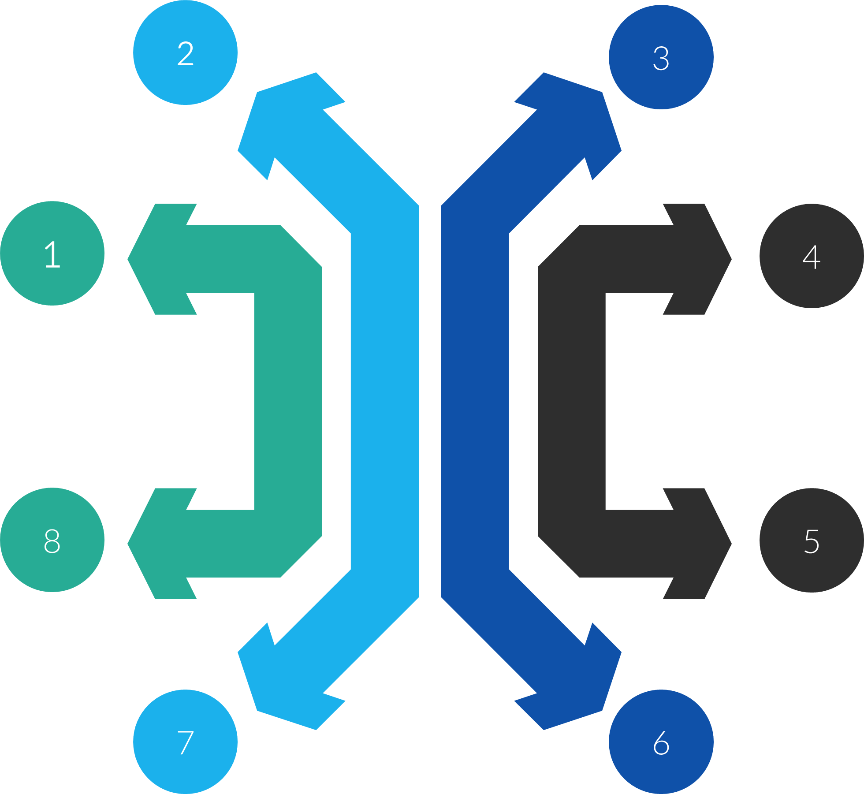
DİKKAT EDİLECEK HUSUSLAR
İhracatçı birliğine üye olmak gerekmektedir,
Sadece bir yararlanıcı statüsü olacaktır,
Uzaktan erişim entegrasyon bilgisi sunulacaktır,
Listelenecek ürünler için KTÜN bilgisinin, üretim yerinin (ülke) ve tescilli marka bilgisinin pazaryeri ürün listeleme sırasında girmeyi unutmayın!
Markanızın yurt içi tescil belgesinin, başvuru sahibi yararlanıcı adına olması gerekmektedir,
Destek için uygulanacak süre, ön onay tarihini takip eden ayın ilk günü ile başlamaktadır,
Bu tarihten sonra gerçekleştirilen faaliyetlere ilişkin harcamalar destek kapsamında değerlendirilmektedir,
Destek kapsamındaki harcama belgelerini çeyrek dönemler itibarıyla sunar.
* GENELGE EKLERİ İLE BİR BÜTÜNDÜR !

Slide 36
E-İHRACAT KONSORSİYUMU

Slide 37
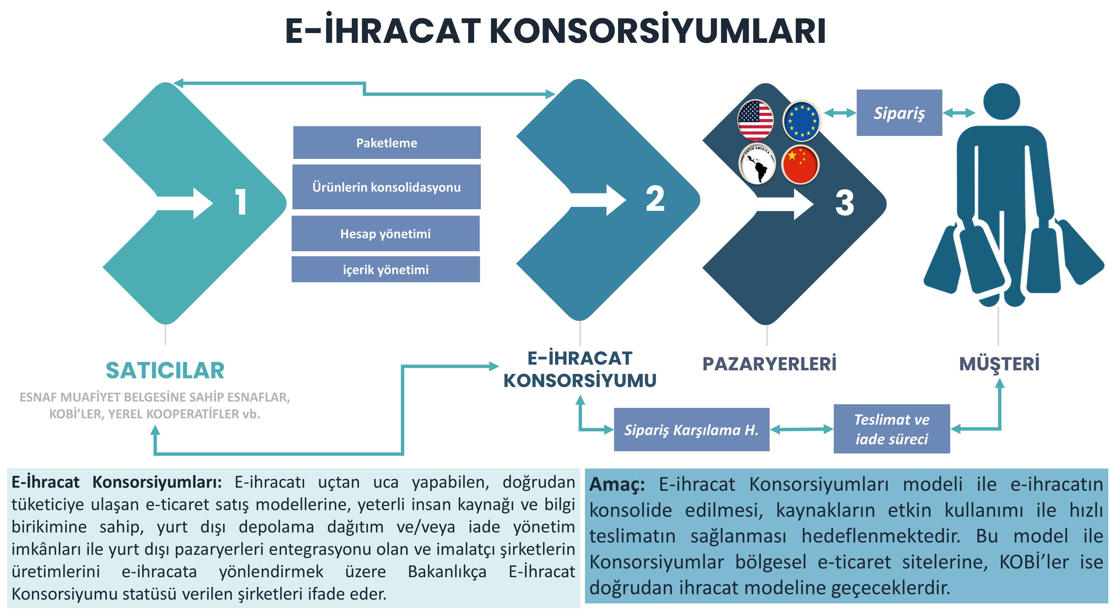
Notes:
KOBİ’ler, sadece ürünlerin listelenmesi, hesap yönetimi hizmetinden ve dijital tanıtımdan sonra sevkiyatlarını kendileri yapabileceği gibi, nakliye hizmetlerini EP’lerden alması mümkündür.

Slide 38
TEŞEKKÜR EDERİM
E-İhracat, Dijital Pazarlama, Davranışsal Kamu Politikaları ve Yeni Nesil Teknolojiler Daire Başkanlığı
e-ihracat@ticaret.gov.tr

